Slide 1
جامعة البصرة
كلية التربية للبنات
قسم العلوم التربوية والنفسية
محاضرات مادة الاحصاء الوصفي - مقاييس العلاقة - معامل بيرسون للارتباط - المرحلة الثانية – م.م. نداء قاسم محمد
المحاضرة الخامسة
الكورس الثاني

Slide 2
مقاييس العلاقة
الارتباط الخطي البسيط
ان الغرض من تحليل الارتباط الخطي البسيط هو تحديد نوع وقوة العلاقة بين متغيرين ونرمز له بالرمز $ρ$
وتقرأ ( رو ) في المجتمع , اما في حالة العينة يرمز له بالرمز (r ) .
وحيث اننا نتعامل مع بيانات عينة مسحوبة من مجتمع سوف نهتم بحساب معامل الارتباط في العينة ( r) كتقدير لمعامل الارتباط في المجتمع .

Slide 3
معامل الارتباط يرتكز على نقطتين هما :
اولا”: نوع العلاقة
وتأخذ ثلاثة انواع حسب اشارة معامل الارتباط
اذا كانت اشارة معامل الارتباط سالبة ( r<0) فأنه توجد علاقة عكسية بين المتغيرين , بمعنى ان زيادة احد المتغيرين يصاحبه انخفاض في المتغير الثاني وبألعكس .
اذا كانت اشارة معامل الارتباط موجبة ( r>0) فأنه توجد علاقة طردية بين المتغيرين , بمعنى ان زيادة احد المتغيرين يصاحبه زيادة في المتغير الثاني وبألعكس .
اذا كان معامل الارتباط يساوي صفر (r=0 ) فهذا يعني انعدام العلاقة بين المتغيرين .

Slide 4
ثانيا”:قوة العلاقة
يمكن الحكم على قوة العلاقة من حيث درجة قربها او بعدها عن ( +-1) حيث ان قيمة معامل الارتباط تقع في الفترة $−1≤r≤+1$ .
وقد صنف الاحصائيون درجات قوة العلاقة كما في المخطط التالي :

Slide 5
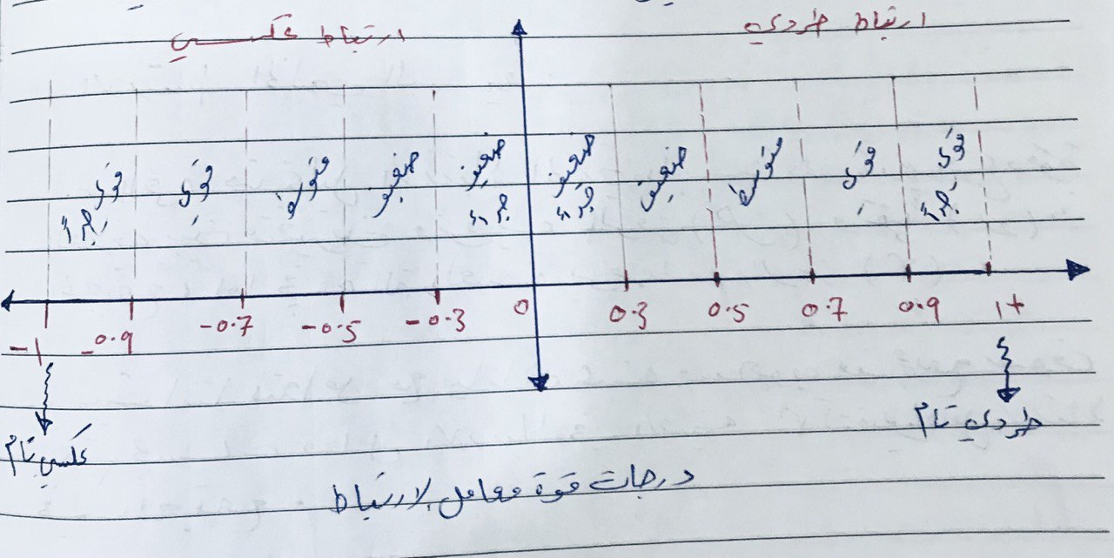

Slide 6
معامل بيرسون للارتباط
في حالة جمع البيانات لمتغيرين كميين X,Y يمكن قياس الارتباط بينهما بأستخدام طريقة بيرسون .
ومن الامثلة على ذلك قياس العلاقة بين الوزن والطول او الانتاج والتكلفة او الاستهلاك والدخل . والقانون التالي يبين معامل الارتباط لبيرسون
$$r=\frac{\sum{xy}−\frac{\sum{x}\sum{y}}{n}}{\sqrt{\left[\sum{x^{2}−\frac{{\left(\sum{x}\right)}^{2}}{n}}\right]\left[\sum{y^{2}−\frac{{\left(\sum{y}\right)}^{2}}{n}}\right]}}$$

Slide 7
مثال
جدي معامل الارتباط بين المتغيرين X,Y وبيني نوعه
Y | x
2 | 1
4 | 2
6 | 3
8 | 4
10 | 5

Slide 8
الحل
$$y^{2}$$ | $$x^{2}$$ | $$xy$$ | $$y$$ | $$x$$
4 | 1 | 2 | 2 | 1
16 | 4 | 8 | 4 | 2
36 | 9 | 18 | 6 | 3
64 | 16 | 32 | 8 | 4
100 | 25 | 50 | 10 | 5
Sum=220 | Sum=55 | Sum=110 | Sum=30 | Sum=15

Slide 9
$$r=\frac{\sum{xy}−\frac{\sum{x}\sum{y}}{n}}{\sqrt{\left[\sum{x^{2}−\frac{{\left(\sum{x}\right)}^{2}}{n}}\right]\left[\sum{y^{2}−\frac{{\left(\sum{y}\right)}^{2}}{n}}\right]}}=$$
$$\frac{110−\frac{\left(15\right)\left(30\right)}{5}}{\sqrt{\left[55−\frac{{\left(15\right)}^{2}}{5}\right]\left[220−\frac{{\left(30\right)}^{2}}{5}\right]}}=$$
$$\frac{110−90}{\sqrt{\left[55−45\right]\left[220−180\right]}}=\frac{20}{\sqrt{\left[10\right]\left[40\right]}}=\frac{20}{20}=1→r=1$$
اذا” الارتباط طردي تام

